Slide 1





FORGEFLOW
FORGEFLOW
AI 기반 프로토타입 생성 플랫폼
From Code Generator to Project Architect
Version 3.1 - Production Ready ✅

Slide 2
FORGEFLOW
주요 주제
프레젠테이션
1
ForgeFlow 소개
2
핵심 가치 3원칙
개요
3
현재 기술 스택 (v3.1)
4
시스템 아키텍처
이 프레젠테이션은 ForgeFlow의 현재 기술 스택(v3.1)과 2.0으로의 진화 비전을 소개합니다. AI 기반 프로토타입 자동 생성, 4-Stage LLM Generation, Smart Refinement 아키텍처, 그리고 최종 산출물 패키지까지 전체 시스템을 다룹니다.
5
4-Stage LLM Generation
6
Context Caching & 최적화
7
자동 산출물 생성
8
2.0 비전: Prompt-Code-Doc Loop
프로젝트: ForgeFlow v3.1
9
Smart Refinement Architecture
상태: Production Ready
핵심 기술: React, FastAPI, Gemini 1.5 Pro
10
AI 기술 스택 로드맵
업데이트: 2025-12-04
11
최종 산출물 패키지
12
결론 및 Q&A

Slide 3


FORGEFLOW
FORGEFLOW
소개
AI 기반 UI 프로토타입 자동 생성 및 설계 문서화 플랫폼으로, 컨설턴트와 고객 간 요구사항의 모호함을 제거하고 개발자에게 완벽한 설계 도면과 작업 지시서를 제공합니다.
Google Gemini 1.5 Pro를 활용한 4단계 LLM 생성 엔진과 React + FastAPI 기반 아키텍처로 즉시 실행 가능한 프로토타입을 생성하며, 자동 스크린샷 캡처 및 Word 설계서 자동화를 통해 완전한 개발자 Hand-off 패키지를 제공합니다.
단순한 코드 생성 도구를 넘어 프로젝트의 허브(Hub)이자 설계 자동화 플랫폼으로 진화하는 것이 ForgeFlow의 비전입니다.

Slide 4





FORGEFLOW
핵심 가치 3원칙
1. Visualization
3. Documentation
즉시 작동하는 프로토타입으로 요구사항을 시각적으로 확정합니다. 고객과 개발자 간의 커뮤니케이션 갭을 제거하고, 재작업 없이 정확한 요구사항 정의를 실현합니다.
생성된 결과물을 역설계하여 산출물을 100% 자동화합니다. 화면 설계서, 테스트 계획서, 사용자 매뉴얼까지 자동 생성하여 개발 생산성을 극대화합니다.
ForgeFlow는 단순한 코드 생성기가 아닌, 프로젝트 전체의 설계 자동화 허브입니다.
2. Normalization
입력 주체에 상관없이 고품질의 표준화된 프롬프트를 생성합니다. 일관된 품질의 결과물을 보장하며, 개발자 경험과 역량 차이를 최소화합니다.

Slide 5




FORGEFLOW
현재 기술 스택
Version 3.1 - Production Ready System
Frontend
Backend
React 18 · TypeScript · Vite 5 · TailwindCSS 3.3 · Shadcn/ui · React Router v6
FastAPI · Python 3.11 · PostgreSQL 17 · SQLAlchemy 2.0 · Pydantic 2.5
AI Engine
Infrastructure
Google Gemini 1.5 Pro · google-generativeai SDK · Context Caching
Docker · Docker Compose · Redis (Cache) · python-docx · Nginx

Slide 6
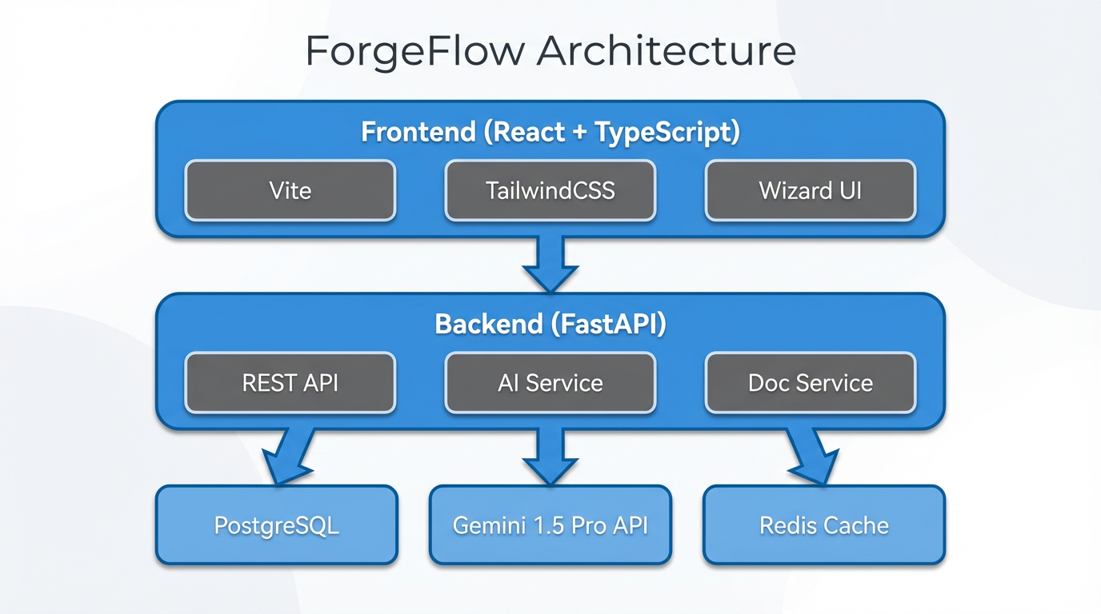
FORGEFLOW
시스템
아키텍처
3계층 구조로 설계된 ForgeFlow는 Frontend, Backend Services, 그리고 Data Layer로 명확히 분리되어 있습니다.
Frontend Layer: React 18 + TypeScript 기반의 Wizard UI, 프리뷰 시스템, 그리고 실시간 상태 관리를 제공합니다.
Backend Services: FastAPI 기반 REST API를 통해 /api/menus, /api/screens, /api/ai/generate, /api/cache 엔드포인트를 제공하며, AIService, DocumentService, CacheService가 핵심 비즈니스 로직을 처리합니다.
Data Layer: PostgreSQL 17, Google Gemini 1.5 Pro API, Redis Cache가 데이터 저장, AI 처리, 컨텍스트 캐싱을 담당합니다.

Slide 7
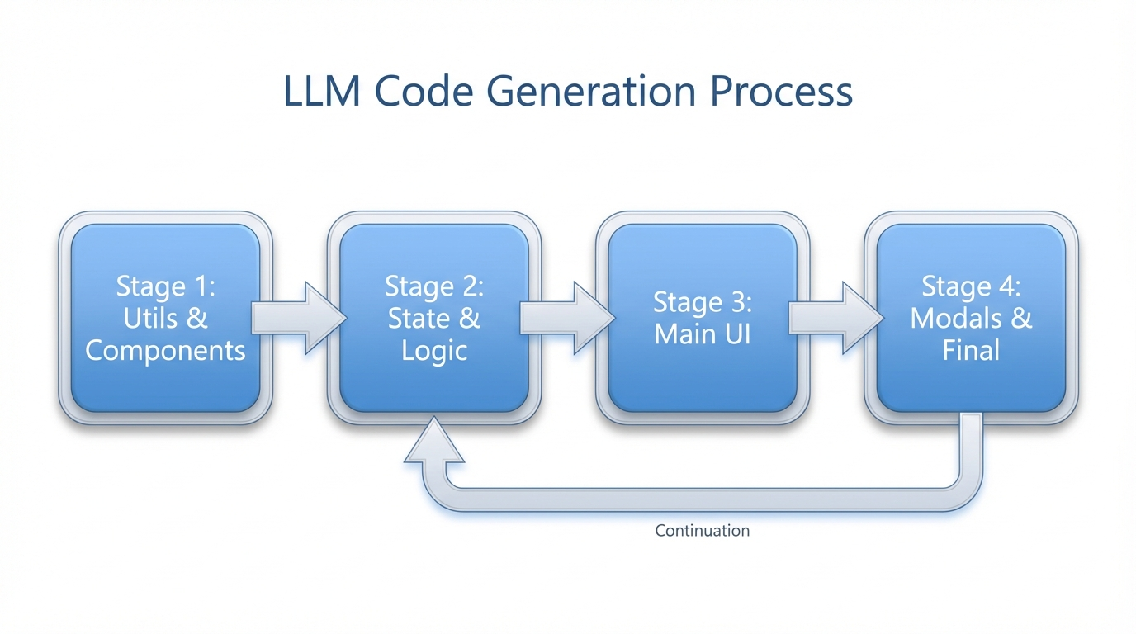
FORGEFLOW
4단계 LLM
생성 프로세스
토큰 한계를 극복하고 대규모 코드를 안전하게 생성하는 4단계 분할 프롬프트 전략입니다.
Stage 1: 유틸리티 & 공통 컴포넌트
재사용 가능한 헬퍼 함수와 공통 UI 요소 생성
Stage 2: 상태 관리 & 핸들러 로직
데이터 상태와 이벤트 처리 로직 구현
Stage 3: 메인 UI 렌더링
화면의 핵심 사용자 인터페이스 구성
Stage 4: 모달 & 마무리
팝업 UI 및 최종 통합 + Continuation 자동 재시도

Slide 8



FORGEFLOW
CONTEXT
CACHING &
최적화
Redis Cache
시스템 프롬프트 캐싱
빠른 응답 속도
Redis 기반 시스템 프롬프트 캐싱을 통해 반복적인 LLM 호출 시 동일한 시스템 프롬프트를 재사용하여 API 비용을 대폭 절감하고 응답 속도를 향상시킵니다.
Gemini Context Cache 기능은 32,768+ 토큰 규모의 대용량 컨텍스트를 캐싱하여, 장문의 문서나 코드베이스를 반복 참조할 때 효율성을 극대화합니다.
이를 통해 지연시간 감소, API 비용 절감, 생성 품질의 일관성 향상이라는 세 가지 핵심 효과를 동시에 달성합니다.
Gemini Context Cache
향후 RAG(Retrieval-Augmented Generation)와 결합하여 지식 기반 검색 및 동적 컨텍스트 확장 기능으로 발전할 예정입니다.
32,768+ 토큰 캐싱
대용량 컨텍스트 지원

Slide 9





FORGEFLOW
자동 산출물
생성
5단계 Wizard
5단계 Wizard는 화면 개요, 레이아웃, 컴포넌트, 인터랙션, 검토의 체계적 요구사항 수집 프로세스를 제공하며, 임시저장 및 복원 기능으로 작업 연속성을 보장합니다.
Auto-Capture 시스템은 생성된 프로토타입의 메인 화면과 모든 모달 상태를 자동으로 캡처하여 설계서에 즉시 삽입 가능한 스크린샷을 제공합니다.
Auto-Capture
LLM 기반 분석은 생성된 코드와 Wizard 데이터를 AI로 분석하여 화면 구조, 주요 기능, UI 요소, 데이터 흐름을 자동으로 추출하고 문서화합니다.
Word 설계서 생성은 python-docx를 활용하여 분석 결과와 스크린샷을 통합한 완전한 설계 문서를 자동 생성하며, DB 저장을 통해 이력 관리 및 재다운로드를 지원합니다.
Word 문서 생성
DB 저장 & 관리

Slide 10

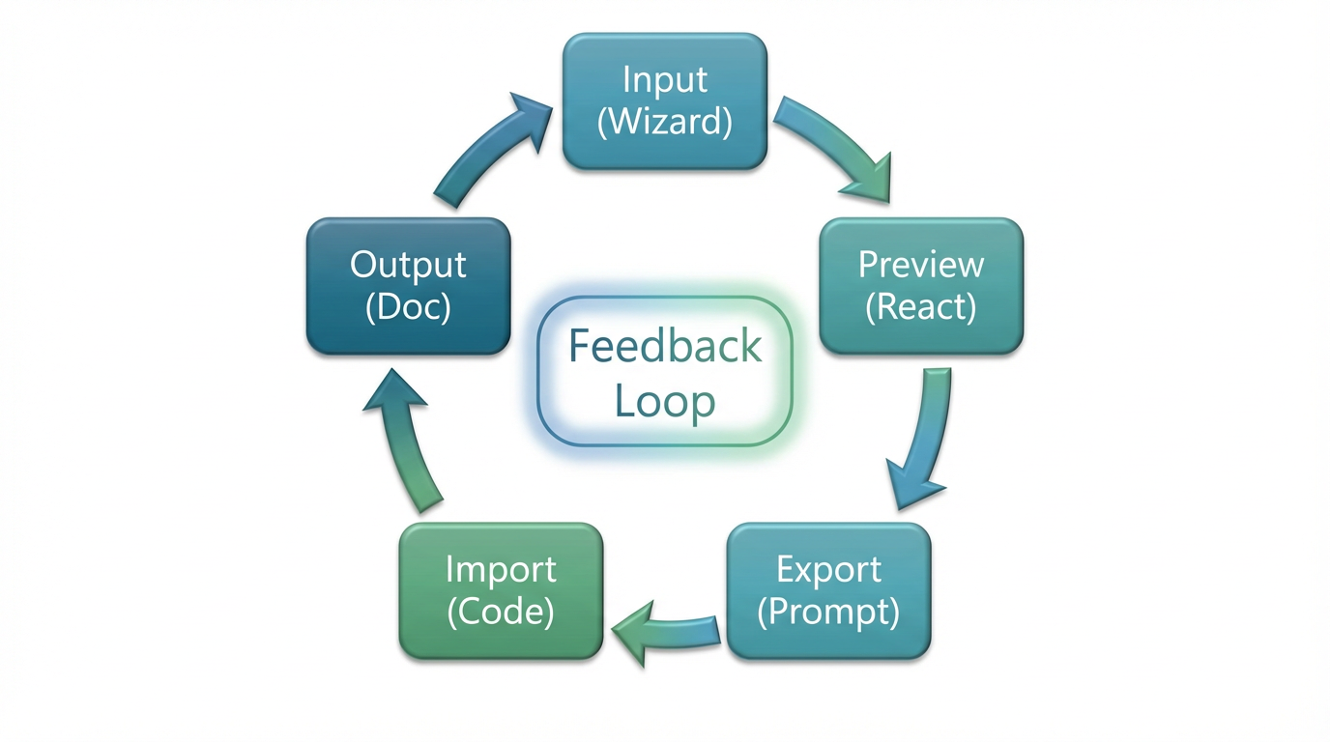
FORGEFLOW
2.0 비전
PROMPT-CODE-DOC LOOP
순환형 피드백 구조로의 진화
ForgeFlow 2.0은 단방향 생성 방식에서 순환형 피드백 루프로 혁신합니다. Input(Wizard) → Preview(React) → Export(Prompt) → Import(Code) → Output(Doc)의 5단계 순환 구조를 통해 요구사항 명세, 코드 구현, 문서화가 완벽하게 동기화됩니다.
핵심 목표
• 명세-코드-문서 간 정합성 100% 유지
• 재작업 최소화 및 개발 생산성 극대화
• 실시간 피드백을 통한 품질 향상

Slide 11
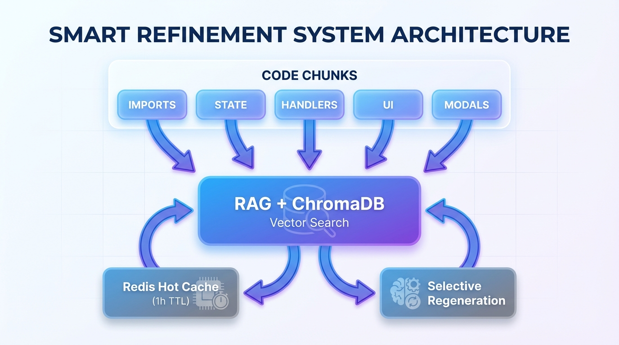
FORGEFLOW
Smart Refinement
Architecture
전체 재생성이 아닌 변경된 코드 청크만 선택적으로 수정하여 속도와 비용을 최적화하는 아키텍처입니다.
코드 청크 분할 전략
IMPORTS, STATE, HANDLERS, UI, MODALS 단위로 분할 관리
RAG + ChromaDB
벡터 유사도 검색으로 변경 관련 청크만 시맨틱 라우팅
Redis Hot Cache (1h TTL)
최근 생성 결과를 단기 캐싱하여 반복 요청 최적화
선택적 재생성
변경 영역만 재생성하여 속도↑ 비용↓ 품질↑ 달성

Slide 12




FORGEFLOW
AI 기술 스택 로드맵
Layer 1: Orchestration
Layer 3: Quality Assurance
LangChain 기반 통합 관리
PyTorch 커스텀 QA 모델
Sequential Chain, Agent, Tool Integration을 통해 전체 AI 워크플로우를 조율합니다. Redis와 ChromaDB를 연동하여 데이터 흐름을 최적화합니다.
Visual Consistency Checker, Layout Logic Validator, Structured Data Validator를 통해 생성된 결과물의 품질을 자동 검증합니다. YOLO, RNN, GNN 활용.
Layer 2: Cognition
Layer 4: Context Store
Gemini API 코어 엔진
지식 저장 및 상태 관리
Google Gemini 1.5 Pro를 활용한 코드 생성, 문서 추출, Context Caching 기능을 제공합니다. SDK 기반 통합으로 안정적인 LLM 서비스를 구현합니다.
ChromaDB를 활용한 벡터 검색과 Redis 기반 상태/캐시 관리로 컨텍스트를 효율적으로 저장하고 재사용합니다. MCP, n8n 워크플로우 통합.

Slide 13






FORGEFLOW
최종 산출물
패키지
ForgeFlow는 개발자에게 완벽한 Hand-off를 위한 6가지 핵심 산출물을 자동으로 생성합니다. 프로토타입부터 테스트 스크립트까지, 모든 것이 준비됩니다.
Interactive Prototype
즉시 실행 가능한 React 프로토타입 시뮬레이션 링크
Optimized Prompt
외부 AI 도구에 직접 입력 가능한 정규화된 프롬프트
화면 설계서 (.docx)
스크린샷 포함 상세 화면 설계 문서
테스트 계획서 (.xlsx)
체계적인 테스트 케이스 및 검증 계획
사용자 매뉴얼 (.docx)
최종 사용자를 위한 상세 가이드
자동화 스크립트 (.spec.ts)
E2E 테스트 자동화를 위한 Playwright 스크립트

Slide 14

FORGEFLOW
결론 및 질의응답
ForgeFlow는 v3.1 Production Ready 시스템을 기반으로, 2.0 Prompt-Code-Doc Loop와 Smart Refinement, Agentic AI 통합을 향한 진화를 준비하고 있습니다. 이를 통해 요구사항의 명확성과 개발 생산성을 극대화하며, AI 기반 프로젝트 아키텍처 플랫폼으로서의 입지를 강화할 것입니다.
프로젝트 투명성 및 의사소통 효율 향상
개발 속도 및 코드 품질 자동화
산출물 100% 자동 생성으로 생산성 극대화
ForgeFlow 프로젝트 팀 contact@forgeflow.dev github.com/forgeflow 문의 및 협업 제안 환영
WWW.FORGEFLOW.DEV

